Slide 1


DIGITAL TIME

Slide 2
SOBRE A EMPRESA
Fundada no início de 2019 por um grupo de universitários, a Digital-Time, uma empresa de consultoria especializada em produzir softwares, sendo que, esses softwares vão de encontro as necessidades dos nossos clientes e a demanda do mercado.

Slide 3
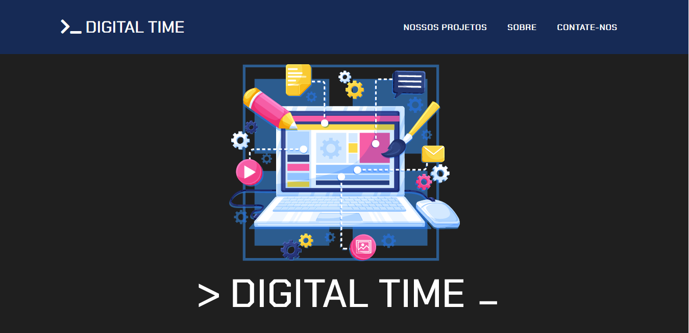
SITE
DIGITAL TIME

Slide 4







SOBRE O PROJETO
DIGITAL TIME

Slide 5




SOBRE O PROJETO
DIGITAL TIME

Slide 6
Obrigado pela atenção!

